Slide 1
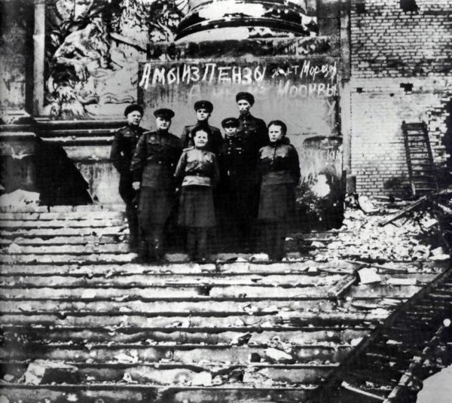
ПРОСВЕТИТЕЛЬСКИЙ ПРОЕКТ «ПАМЯТЬ И ГОРДОСТЬ В СЕРДЦАХ ПОКОЛЕНИЙ» МАЛОСЕРДОБИНСКИЙ РАЙОН
Законодательное Собрание Пензенской области

Slide 2
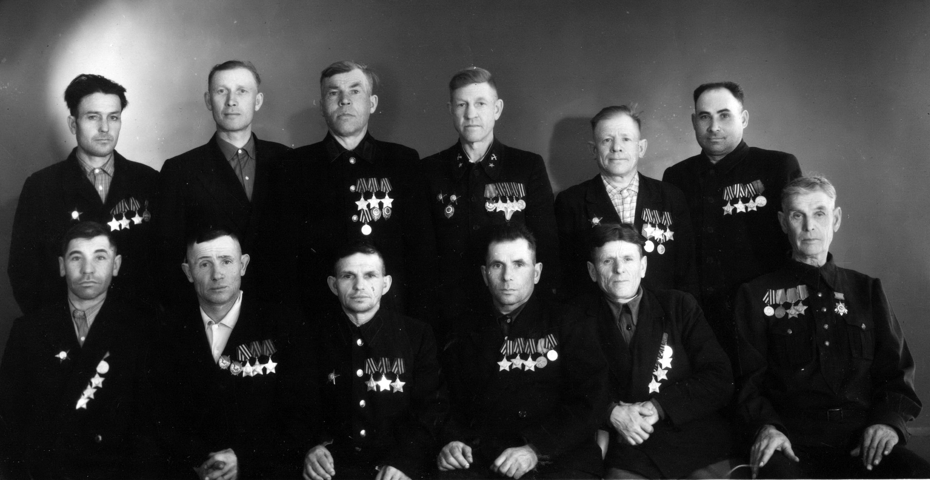
ГЕРОИ РОДИНЫ –
НАШИ ЗЕМЛЯКИ

Slide 3
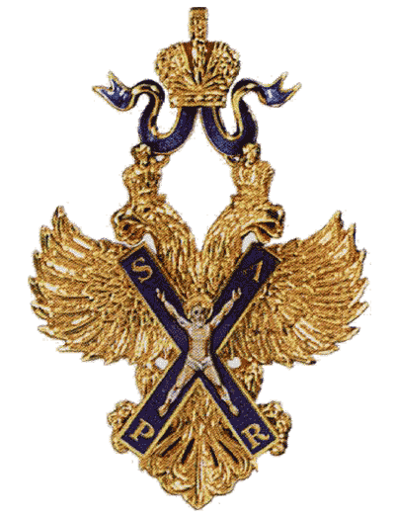
Императорский орден
Святого апостола Андрея Первозванного
Первый по времени учреждения российский орден, высшая награда Российской империи до 1917 года.
Первым кавалером ордена стал дипломат Фёдор Головин в 1699 году, который имел вотчину в с. Ломовка Пензенской губернии.
В 1998 году орден был восстановлен как высшая награда Российской Федерации.

Slide 4
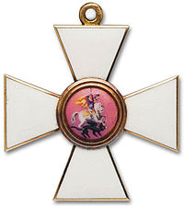
Первая Георгиевская награда
Императорский Военный орден Святого Великомученика и Победоносца Георгия (Орден Святого Георгия).
Утвержден 26 ноября 1769 года. Восстановлен Указом Президента РФ 8 августа 2000 г. На мраморных плитах Георгиевского зала Московского Кремля высечено 11 тысяч имен награжденных.
Орден имел 4 степени
Полных Георгиевских кавалеров - 4 (все фельдмаршалы)
Трижды Георгиевских кавалеров - 3 полководца.
Кавалеров 3-й ст. - выявлено 6 пензенцев
Кавалеров 4-й ст - выявлено 57 пензенцев

Slide 5
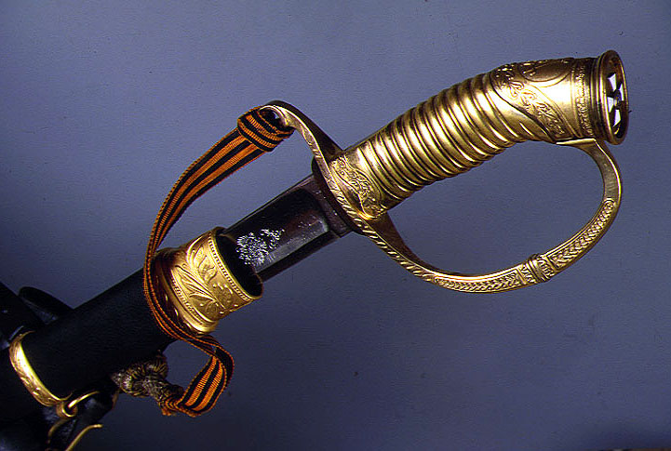
Золотое оружие «За храбрость»
Наградное оружие в Российской империи в 1807-1917 гг., причисленное к статусу государственного ордена. В 1913 г. официально введено как Георгиевское оружие.
«Жалуется оно генералам, штаб- и обер-офицерам за выдающиеся воинские подвиги, требующие несомненного самопожертвования». За время первой мировой войны золотое Георгиевское оружие с надписью «За храбрость» получили 8 пензенцев

Slide 6
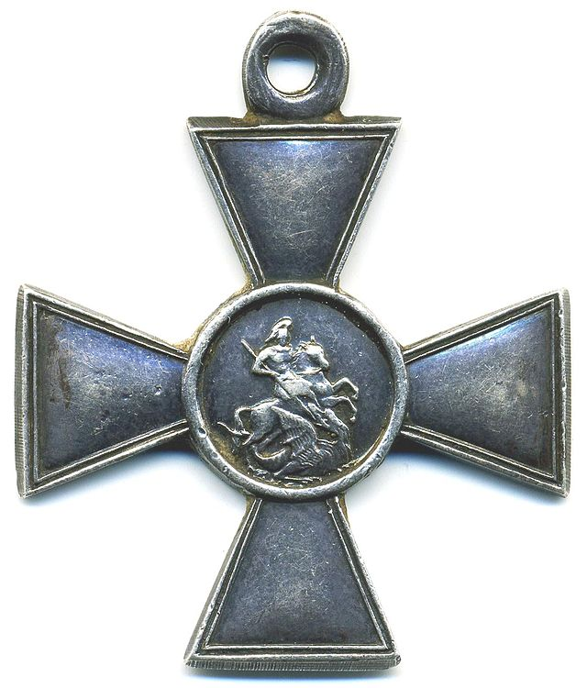
Знак отличия военного ордена
(Георгиевский крест)
Для награждения нижних чинов (солдат и унтер-офицеров) за выдающуюся храбрость в бою против неприятеля в 1807 г. был установлен, Знак отличия Военного ордена в форме Георгиевского креста.
B статуте 1913 г. закреплено официальное название Георгиевский крест. При учреждении солдатский крест степеней не имел. В марте 1856 г. царским указом введены 4 степени, награждение которыми производилось последовательно. С 1914 до 1917 гг. было вручено (то есть в основном за подвиги в Первой мировой войне) 1 млн. 589 тыс. крестов разных степеней.
Удалось выявить 14 полных Георгиевских кавалеров-пензенцев

Slide 7
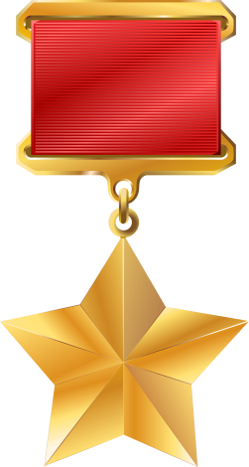
Звание Героя Советского Союза
16 апреля 1934 г. ЦИК СССР учредил почетное звание Героя Советского Союза - высшую степень отличия для лиц, которые имеют выдающиеся заслуги, связанные с совершением героиче­ского подвига.
Указом Президиума Верховного Совета СССР от 1 августа 1939 г. для Героев Советского Союза учреждена медаль «Золотая Звезда», которая вместе c орденом Ленина вручалась награжденным.
Память о Героях Советского Союза и Георгиевских кавалерах, связанных с Пензенским краем, увековечена в названиях населенных пунктов.

Slide 8
ГЕРОЕВ ИМЕНА ПОСЁЛКИ ОБРЕЛИ

Slide 9
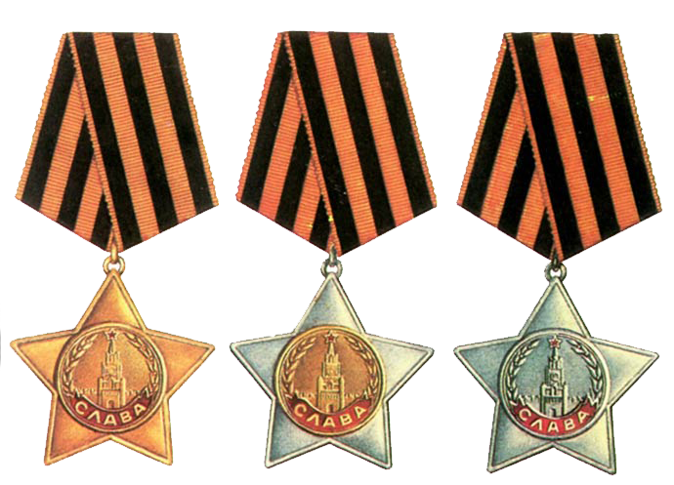
Кавалеры Ордена Славы
8 ноября 1943 года в СССР был учрежден трехстепенный (1, 2 и 3 ст.) Орден Славы для награждения лиц рядового и сержантского состава. При его введении было решено обратиться к славным боевым традициям прошлого - к знакам отличия военного ордена - Георгиевским крестам. Преемственность вводимой новой награды подчёркивалась прежде всего - тем, что для Ордена Славы была взята георгиевская лента.

Slide 10
Полными кавалерами ордена Славы стали 49 пензенцев
Орден Славы 1-й ст. первым в СССР получил Николай Залетов — уроженец Сердобска

Slide 11
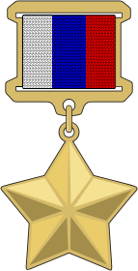
Звание Героя Российской Федерации
22 марта 1992 г. было установлено звание Героя России — высшее звание, присваиваемое за заслуги перед государством и народом, связанные с совершением геройского подвига.
Этого звания удостоены более 1000 человек, в том числе летчик-космонавт Самокутяев Александр Михайлович уроженец Пензы.

Slide 12
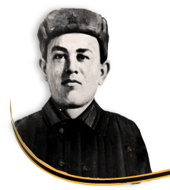
Родился в 1910 году в селе Липовка (ныне Малосердобинского района).
В действующей Армии с 1941 года.
Рядовой А.Л. Влазнев отличился при форсировании Днепра. В ночь на 30 сентября 1943 года с бойцами первым в батальоне преодолел реку в районе села Селище (Черкасская область).
В последующих боях был ранен и умер 14 января 1944 года.
ВЛАЗНЕВ
Алексей Леонтьевич
1910 – 1944
Стрелок отдельного мотострелкового батальона 9-й гвардейской механической бригады
Звание Героя Советского Союза
присвоено 3 июня 1944 года посмертно.

Slide 13
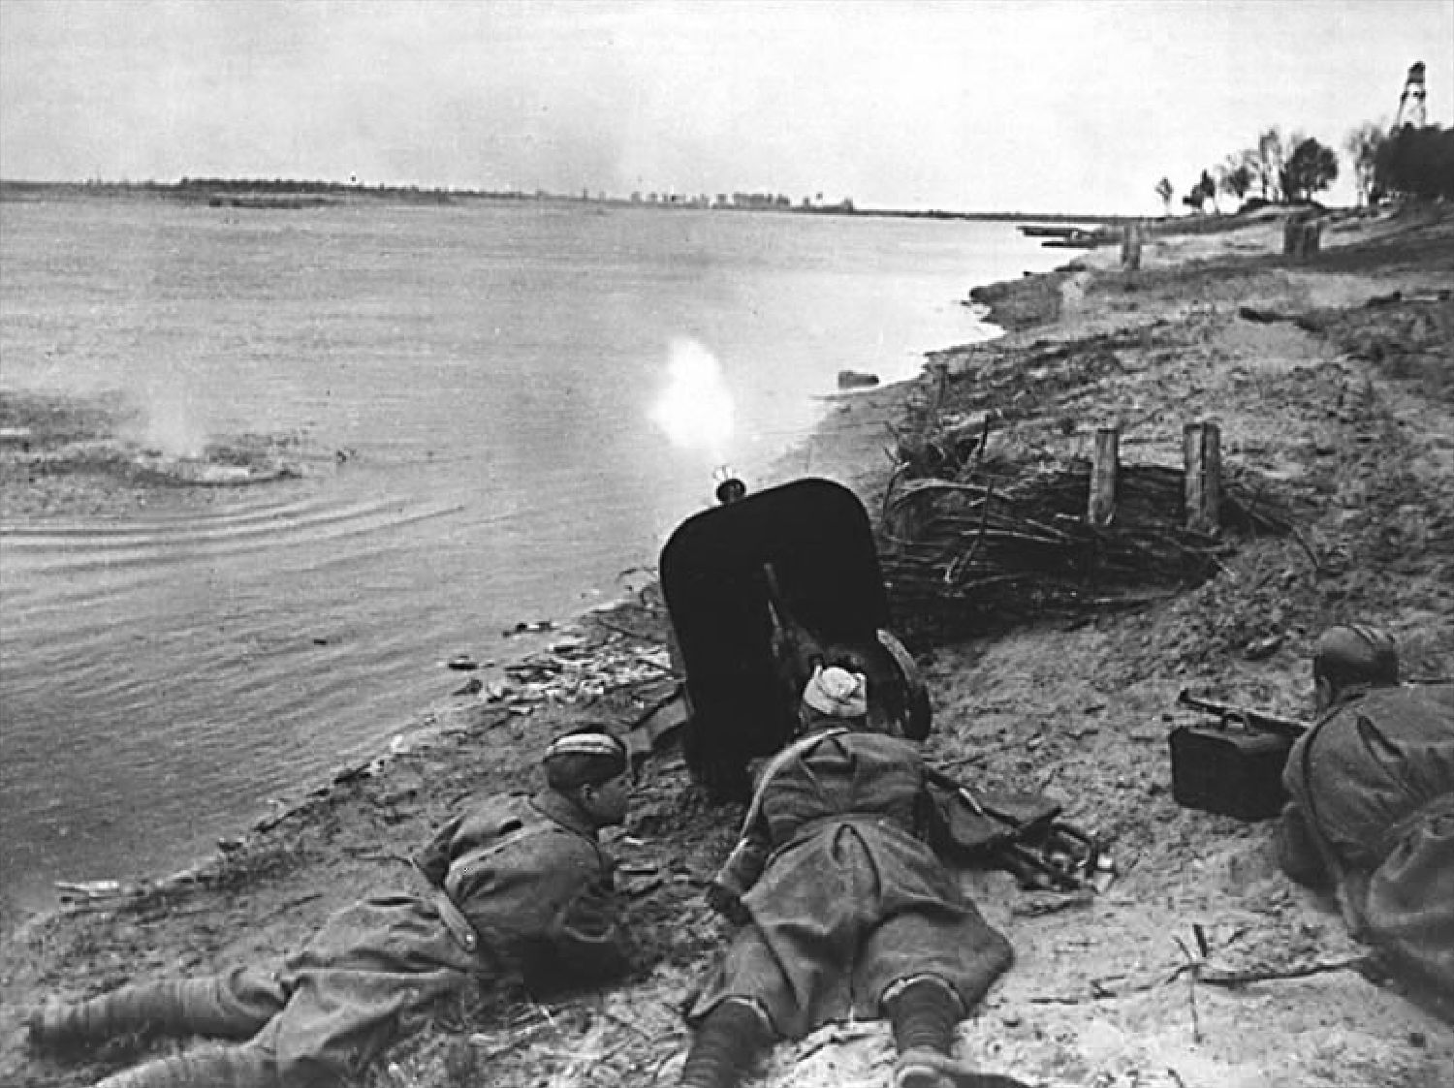
Рядовой Влазнев в составе отделения успешно отразил несколько контратак противника.

Slide 14
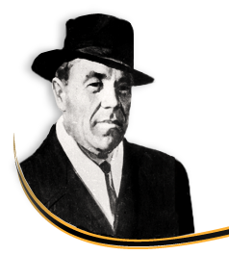
Родился 22 июля 1925 года в селе Топлое Малосердобинского района.
Окончил 8 классов и школу трактористов. Работал трактористом в колхозе “Память Кирова”. В боях Великой Отечественной войны с 1943 года.
Младший сержант И.С. Зажигин в ходе артиллерийской подготовки при прорыве обороны противника на реке Свирь в районе города Лодейное Поле в составе группы бойцов 21 июня 1944 года участвовал в демонстрационных действиях на лодках с чучелами по имитации форсирования реки с целью вскрытия вражеской системы огня. Задача была успешно выполнена.
После войны окончил танковое училище.
ЗАЖИГИН
Иван Степанович
Пулемётчик 300-го гвардейского стрелкового полка гвардии
Звание Героя Советского Союза
присвоено 21 июля 1944 года.

Slide 15
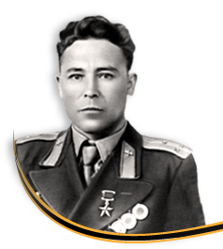
Родился 6 октября 1922 года
в селе Саполга
В действующей армии с июня 1944 года.
Младший лейтенант Михаил Огарев к маю 1945 года совершил 92 боевых вылета на штурмовку скоплений войск противника.
После войны продолжал службу в ВВС. С 1950 года капитан М.С. Огарев – в запасе. Жил в Москве. Работал на Московском автомобильном заводе имени Лихачёва. Умер 15 октября 1984 года.
ОГАРЕВ
Михаил Сергеевич
1922 – 1984
Лётчик 783-го штурмового авиационного полка
Звание Героя Советского Союза
присвоено 18 августа 1945 года.

Slide 16
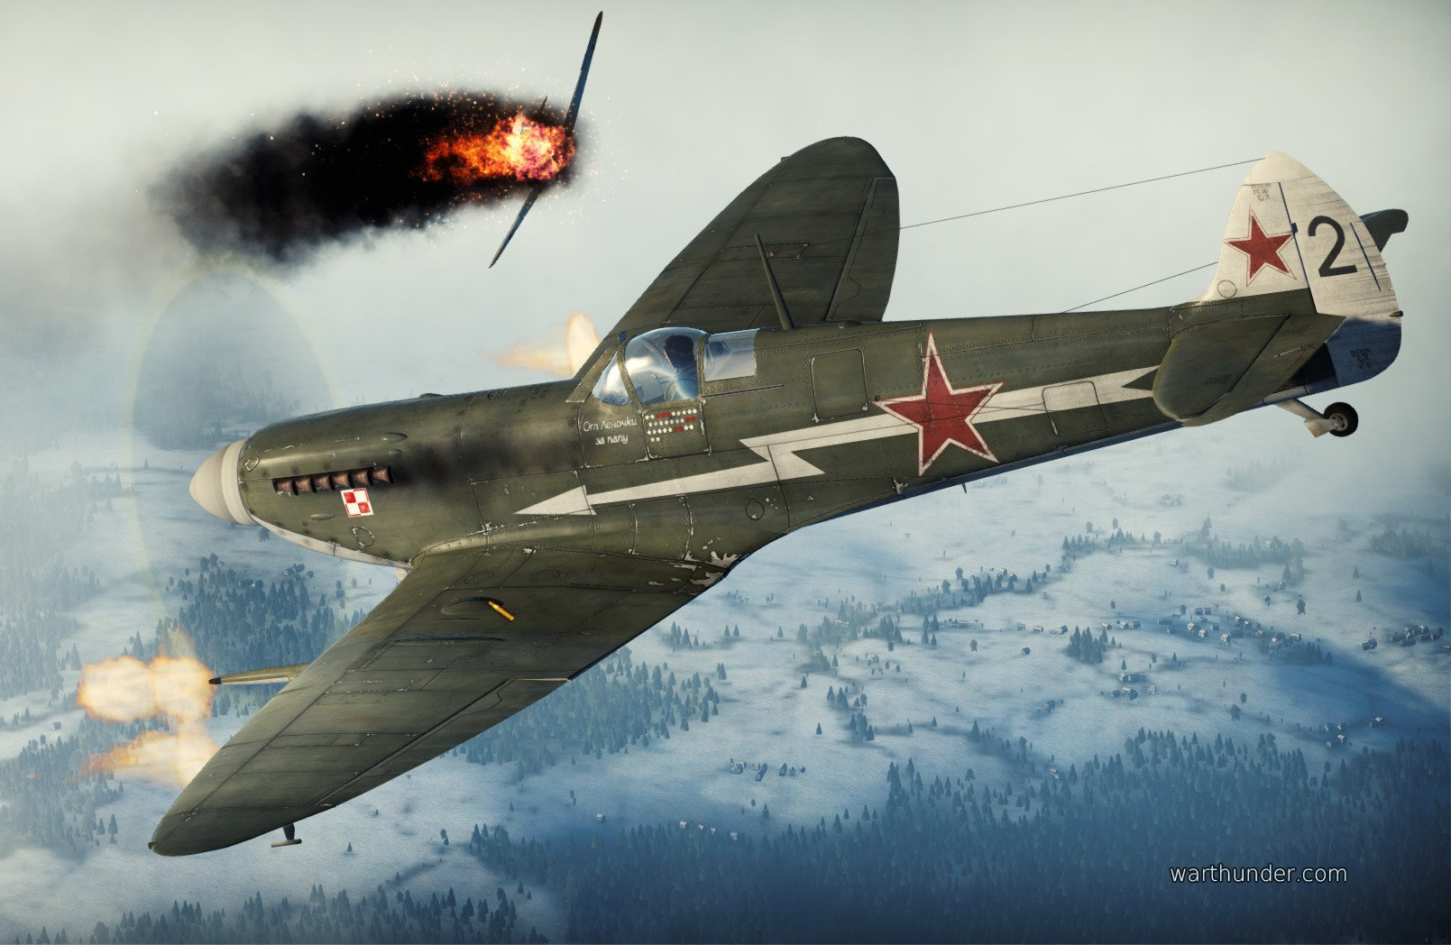
Михаил Огарёв участвовал в 13 воздушных боях, сбил вражеский самолёт

Slide 17
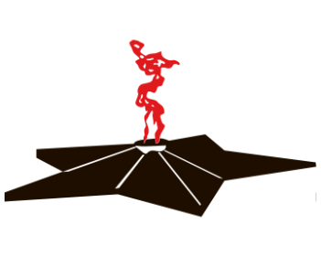
МЫ ПОМНИМ И ГОРДИМСЯ

